Slide 1
Маленькие герои большой войны
Война – не детское дело. Но эта война была особенной.
Вся страна – от мала до велика – поднялась на защиту любимой Родины. Многие юные патриоты погибли в боях с врагом, а четверо из них –
Марат Казей,
Валя Котик,
Леня Голиков
Зина Портнова
были удостоены за героизм звания Героя Советского Союза.

Slide 2
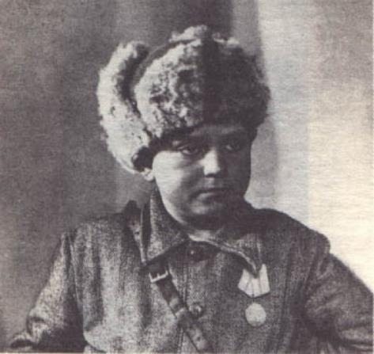
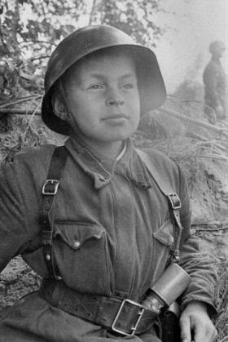
Леня Голиков
Леня Голиков он рос обыкновенным деревенским парнишкой. Когда немецкие захватчики заняли его родную деревню, Леня собрал на местах боев несколько винтовок, раздобыл у фашистов два мешка гранат, чтобы передать их партизанам. И сам остался в партизанском отряде. Воевал наравне со взрослыми.
В свои десять с небольшим лет Леня в боях с оккупантами лично уничтожил 78 немецких солдат и офицеров, подорвал 9 автомашин с боеприпасами. Он участвовал в 27 боевых операциях, взрыве 2 железнодорожных и 12 шоссейных мостов. 15 августа 1942 года юный партизан взорвал немецкую легковую машину, в которой находился важный гитлеровский генерал.

Slide 3
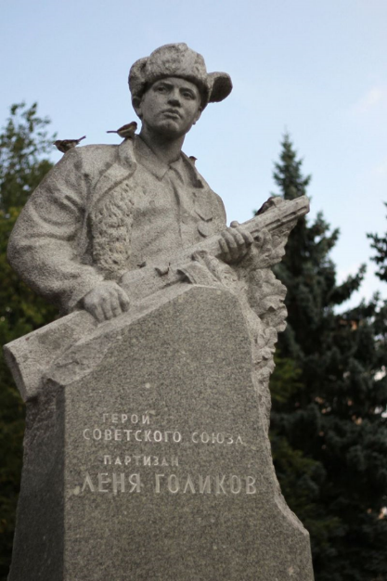
Леня Голиков
Погиб Леня Голиков весной 1943 года в неравном бою.
Посмертно ему присвоено звание Героя Советского Союза.

Slide 4
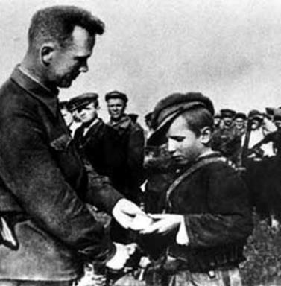
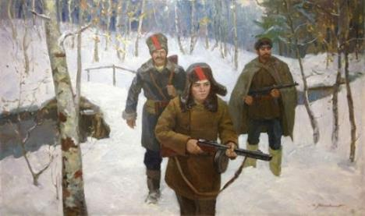
Валя Котик
В свои 12 лет пятиклассник Валя стал разведчиком в партизанском отряде.
Он бесстрашно пробирался в расположение вражеских войск, добывал для партизан ценные сведения о постах охраны железнодорожных станций, военных складах, дислокации вражеских подразделений.
На счету Вали котика шесть взорванных эшелонов врага, множество успешных засад.

Slide 5
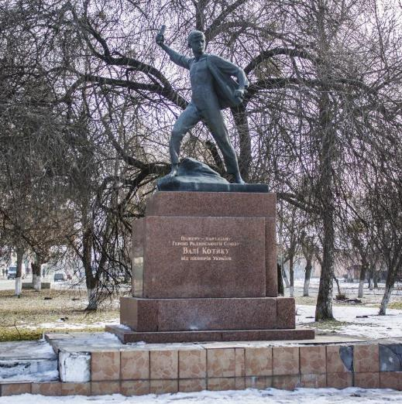
Валя Котик
Он погиб в 14 лет в неравном бою с фашистами.
К тому времени Валя Котик уже носил на груди ордена Ленина и Отечественной войны I степени, медаль «Партизану Отечественной войны»IIстепени.
Валентину Котику посмертно присвоено звание Героя Советского Союза

Slide 6
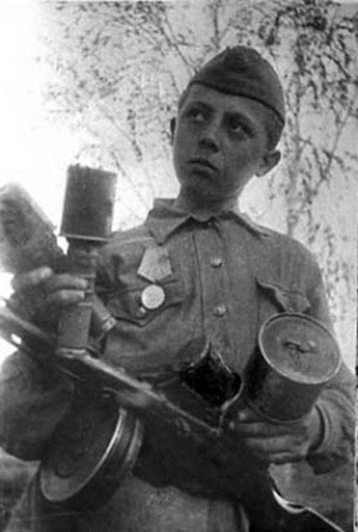
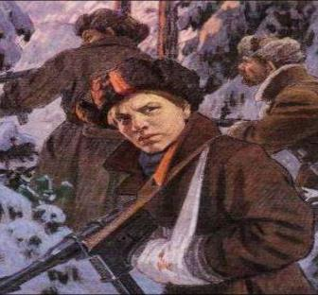
Марат Казей
Белорусскому школьнику Марату Казею было чуть больше тринадцати лет, когда он ушел к партизанам вместе со своей сестрой.
Марат стал разведчиком. Пробирался во вражеские гарнизоны, высматривал, где расположены немецкие посты, штабы, склады с боеприпасами. Сведения, которые он доставлял в отряд, помогали партизанам наносить врагу большие потери.
Марат взрывал мосты, пускал под откос вражеские эшелоны.

Slide 7
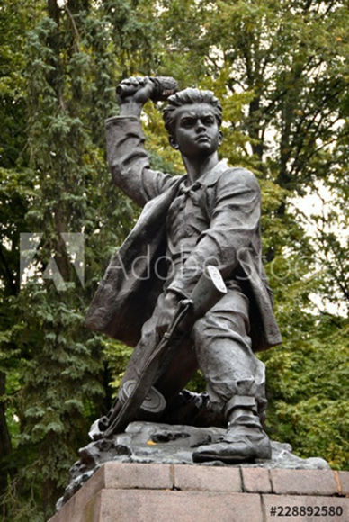
Марат Казей
В мае 1944 года, когда советская армия была уже совсем близко и партизаны должны были вот-вот с ней соединиться, Марат попал в засаду.
Подросток отстреливался до последнего патрона. Когда у Марата осталась одна граната, он подпустил врагов поближе и выдернул чеку…
Марату Казею посмертно присвоено звание Героя Советского Союза

Slide 8
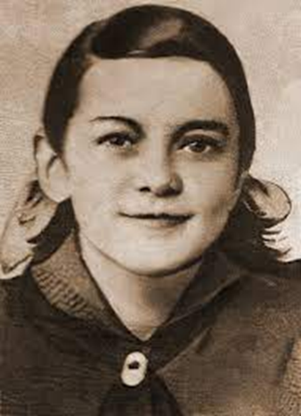
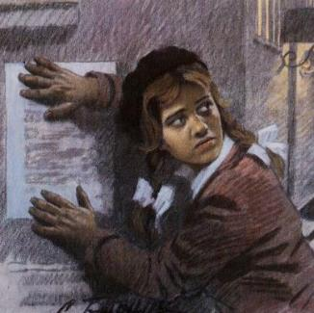
Зина Портнова
Ленинградская школьница Зина Портнова летом 1941 года поехала на каникулы к бабушке в Белоруссию.
Там ее и застала война. Спустя несколько месяцев Зина вступила в подпольную организацию «Юные патриоты».
Потом стала разведчицей в партизанском отряде.

Slide 9
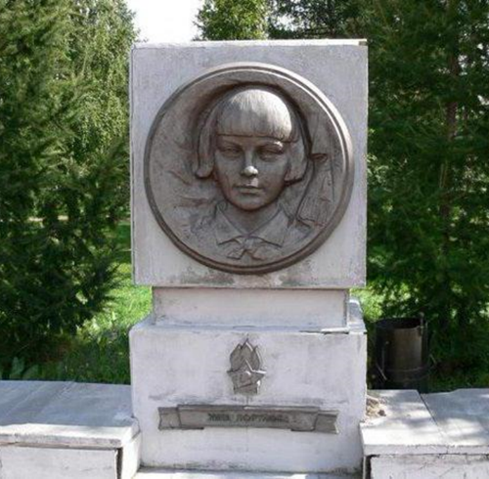
Зина Портнова
Однажды ее арестовали. Прямых улик, что она партизанка, у врагов не было. Возможно, все обошлось бы, если бы Портнову не опознал предатель. Ее долго и жестоко пытали. На одном из допросов Зина выхватила у следователя пистолет и застрелила его и еще двух охранников.
Зине Портновой посмертно присвоено звание Героя Советского Союза

Slide 10
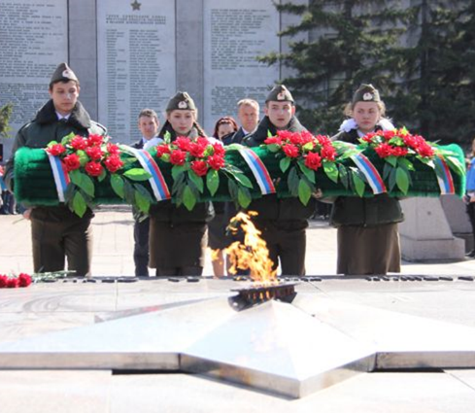
Слава героям!
В годы великой Отечественной войны более 35 тысяч пионеров –юных защитников Родины были награждены орденами и медалями.
Во время второй мировой войны на земле погибло около 15 миллионов детей.
Неугасима память поколений и память тех, кого так свято чтим, давайте, люди, встанем на мгновенье и в скорби постоим и помолчим.

